Slide 1
CSS
Designed for beauty

Slide 2
Introduction
CSS 指层叠样式表 (Cascading Style Sheets)
样式定义如何显示 HTML 元素
样式通常存储在样式表中
外部样式表可以极大提高工作效率
外部样式表通常存储在 CSS 文件中
多个样式定义可层叠为一

Slide 3
Features
多重样式将层叠为一个
样式表允许以多种方式规定样式信息。样式可以规定在单个的 HTML 元素中，在 HTML 页的头元素中，或在一个外部的 CSS 文件中。甚至可以在同一个 HTML 文档内部引用多个外部样式表。
当同一个 HTML 元素被不止一个样式定义时，会使用哪个样式呢？
一般而言，所有的样式会根据下面的规则层叠于一个新的虚拟样式表中，其中数字 4 拥有最高的优先权。
浏览器缺省设置
外部样式表
内部样式表（位于 <head> 标签内部）
内联样式（在 HTML 元素内部）
因此，内联样式（在 HTML 元素内部）拥有最高的优先权，这意味着它将优先于以下的样式声明：<head> 标签中的样式声明，外部样式表中的样式声明，或者浏览器中的样式声明（缺省值）。

Slide 4
Declaration
CSS 规则由两个主要的部分构成：选择器，以及一条或多条声明。
selector {declaration1; declaration2; ... declarationN }
选择器通常是您需要改变样式的 HTML 元素。
每条声明由一个属性和一个值组成。
属性（property）是您希望设置的样式属性（style attribute）。每个属性有一个值。属性和值被冒号分开。
selector {property: value}
Example:
h1{color: red; font-size: 14px;}
上面这段代码的作用是将h1元素中的内容颜色定义为红色，字体大小设置为14px
在这个例子中，h1 是选择器，color 和 font-size 是属性，red 和 14px 是值。

Slide 5
Precautions
如果值为若干单词，应该给值加引号
Old writing:
p{font-family: “sans serif”;}
（实际上，”sans serif”这种写法已经很少了，现在一般写”sans-serif”）
Current writing:
p{font-family: sans-serif;}

Slide 6
Precautions
如果要定义不止一个声明，则需要用分号将每个声明分开。下面的例子展示出如何定义一个红色文字的居中段落。最后一条规则是不需要加分号的，因为分号在英语中是一个分隔符号，不是结束符号。然而，应该在每条声明的末尾都加上分号，这么做的好处是，当你从现有的规则中增减声明时，会尽可能地减少出错的可能性。就像这样：
p {text-align:center; color:red;}
当然，最好的写法应该是：
p{
text-align: center;
color: red;
}

Slide 7
Precautions
大多数样式表包含不止一条规则，而大多数规则包含不止一个声明。多重声明和空格的使用使得样式表更容易被编辑：
body {
color: #000;
background: #fff;
margin: 0;
padding: 0;
font-family: Georgia, Palatino, serif;
}
是否包含空格不会影响 CSS 在浏览器的工作效果，同样，CSS 对大小写不敏感。不过存在一个例外：如果涉及到与 HTML 文档一起工作的话，class 和 id 名称对大小写是敏感的。

Slide 8
Inheritation
你可以对选择器进行分组，这样，被分组的选择器就可以分享相同的声明。用逗号将需要分组的选择器分开。在下面的例子中，我们对所有的标题元素进行了分组。所有的标题元素都是绿色的。
h1,h2,h3,h4,h5,h6 {
color: green;
}
根据 CSS，子元素从父元素继承属性。先看看下例：
body{
font-family: Verdana, sans-serif;
}
不需要另外的规则，所有 body 的子元素都应该显示 Verdana 字体，子元素的子元素也一样。

Slide 9
Disaster or Treasure ?
如果你不希望 "Verdana, sans-serif" 字体被所有的子元素继承，又该怎么做呢？比方说，你希望段落的字体是 Times. 没问题。创建一个针对 p 的特殊规则，这样它就会摆脱父元素的规则：
body {
font-family: Verdana, sans-serif;
}
p {
font-family: Times, "Times New Roman", serif;
}

Slide 10
Descendant selectors
后代选择器允许你根据文档的上下文关系来确定某个标签的样式。通过合理地使用后代选择器，我们可以使 HTML 代码变得更加整洁。
比方说，你希望仅仅是列表中的 strong 元素变为斜体字，而不是通常的粗体字，可以这样定义一个派生选择器：
li strong {
font-style: italic;
font-weight: normal;
}
在HTML中，对应的：
<li><strong>我是斜体字。这是因为 strong 元素位于 li 元素内。</strong></li>

Slide 11
Child selectors
与后代选择器相比，子元素选择器（Child selectors）只能选择作为某元素子元素的元素。
如果您不希望选择任意的后代元素，而是希望缩小范围，只选择某个元素的子元素，请使用子元素选择器。
例如，如果您希望选择只作为 h1 元素子元素的 strong 元素，可以这样写：
h1 > strong {color:red;}
这个规则会把第一个 h1 下面的两个 strong 元素变为红色，但是第二个 h1 中的 strong 不受影响：
<h1>This is <strong>very</strong> <strong>very</strong> important.</h1>
<h1>This is <em>really <strong>very</strong></em> important.</h1>

Slide 12
ID selectors
id 选择器可以为标有特定 id 的 HTML 元素指定特定的样式。
id 选择器以 "#" 来定义。
下面的两个 id 选择器，第一个可以定义元素的颜色为红色，第二个定义元素的颜色为绿色：
#red {color:red;}
#green {color:green;}
下面的 HTML 代码中，id 属性为 red 的 p 元素显示为红色，而 id 属性为 green 的 p 元素显示为绿色。
<p id="red">这个段落是红色。</p>
<p id="green">这个段落是绿色。</p>
Attention: 一个HTML文档中两个元素不能有相同的ID

Slide 13
ID selectors
“#”前可以添加一个元素名称以起到强调作用，这是为了增加代码可读性，在功能上不能起到任何作用，甚至可能降低代码复用性。
Example:
div#selector{
color: cadetblue;
}
#selector{
color: cadetblue;
}
两者达到的效果是一致的。

Slide 14
Class selectors
在 CSS 中，类选择器以一个点号显示.
.center{ text-align: center; }
在下面的 HTML 代码中，h1 和 p 元素都有 center 类。这意味着两者都将遵守 ".center" 选择器中的规则。
<h1 class="center">
This heading will be center-aligned
</h1>
<p class="center">
This paragraph will also be center-aligned.
</p>

Slide 15
Class selectors
元素也可以基于它们的类而被选择：
td.fancy {
color: #f60;
background: #666;
}
在上面的例子中，类名为 fancy 的表格单元将是带有灰色背景的橙色。
<td class="fancy">

Slide 16
Attribute selectors
对带有指定属性的 HTML 元素设置样式。
可以为拥有指定属性的 HTML 元素设置样式，而不仅限于 class 和 id 属性。
Example:
input[type=“text”]{
width: 150px;
display: block;
}
本例中，我们为type属性为text的input元素，指定了css特性。

Slide 17
Adjacent sibling selectors
如果需要选择紧接在另一个元素后的元素，而且二者有相同的父元素，可以使用相邻兄弟选择器。
例如，如果要增加紧接在 h1 元素后出现的段落的上边距，可以这样写：
h1 + p {margin-top:50px;}
这个选择器读作：“选择紧接在 h1 元素后出现的段落，h1 和 p 元素拥有共同的父元素”。

Slide 18
Nest
选择器可以进行嵌套
Example:
div.gallery > #paint img[name=“image”]{
width: 200px;
height: 200px;
}
上例中就指定了一个具有 gallay class的div 的直接子代中 id 为 paint 的子代中具有 name=“image” 的img元素 的css特性

Slide 19
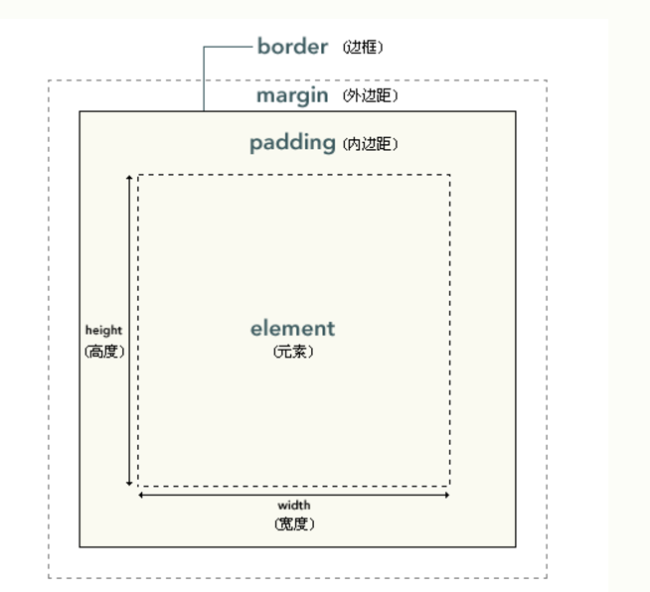
Box model

Slide 20
Box model
元素框的最内部分是实际的内容，直接包围内容的是内边距。内边距呈现了元素的背景。内边距的边缘是边框。边框以外是外边距，外边距默认是透明的，因此不会遮挡其后的任何元素。
内边距、边框和外边距都是可选的，默认值是零。但是，许多元素将由用户代理样式表设置外边距和内边距。可以通过将元素的 margin 和 padding 设置为零来覆盖这些浏览器样式。这可以分别进行，也可以使用通用选择器对所有元素进行设置：
* {
margin: 0;
padding: 0;
}
在 CSS 中，width 和 height 指的是内容区域的宽度和高度。增加内边距、边框和外边距不会影响内容区域的尺寸，但是会增加元素框的总尺寸。

Slide 21
padding
CSS padding 属性
CSS padding 属性定义元素的内边距。padding 属性接受长度值或百分比值，但不允许使用负值。
例如，如果您希望所有 h1 元素的各边都有 10 像素的内边距，只需要这样：
h1 {padding: 10px;}
您还可以按照上、右、下、左的顺序分别设置各边的内边距，各边均可以使用不同的单位或百分比值：
h1 {padding: 10px 0.25em 2em 20%;}

Slide 22
padding
也通过使用下面四个单独的属性，分别设置上、右、下、左内边距：
padding-top
padding-right
padding-bottom
padding-left
下面的规则实现的效果与上面的简写规则是完全相同的：
h1 {
padding-top: 10px;
padding-right: 0.25em;
padding-bottom: 2ex;
padding-left: 20%;
}

Slide 23
padding --- percentage
可以为元素的内边距设置百分数值。百分数值是相对于其父元素的 width 计算的，这一点与外边距一样。所以，如果父元素的 width 改变，它们也会改变。
下面这条规则把段落的内边距设置为父元素 width 的 10%：
p {padding: 10%;}
例如：如果一个段落的父元素是 div 元素，那么它的内边距要根据 div 的 width 计算。
<div style="width: 200px;">
<p>This paragragh is contained within a DIV that has a width of 200 pixels.</p>
</div>
注意：上下内边距与左右内边距一致；即上下内边距的百分数会相对于父元素宽度设置，而不是相对于高度。

Slide 24
border
在 HTML 中，我们使用表格来创建文本周围的边框，但是通过使用 CSS 边框属性，我们可以创建出效果出色的边框，并且可以应用于任何元素。
元素外边距内就是元素的的边框 (border)。元素的边框就是围绕元素内容和内边据的一条或多条线。
每个边框有 3 个方面：宽度、样式，以及颜色。

Slide 25
style of border
样式是边框最重要的一个方面，这不是因为样式控制着边框的显示（当然，样式确实控制着边框的显示），而是因为如果没有样式，将根本没有边框。
CSS 的 border-style 属性定义了 10 个不同的非 inherit 样式，包括 none。
例如，您可以为把一幅图片的边框定义为 outset，使之看上去像是“凸起按钮”：
a:link img {border-style: outset;}

Slide 26
multiple style of borer
您可以为一个边框定义多个样式，例如：
p.aside {border-style: solid dotted dashed double;}
上面这条规则为类名为 aside 的段落定义了四种边框样式：实线上边框、点线右边框、虚线下边框和一个双线左边框。
我们又看到了这里的值采用了 top-right-bottom-left 的顺序，讨论用多个值设置不同内边距时也见过这个顺序。

Slide 27
single style of border
如果您希望为元素框的某一个边设置边框样式，而不是设置所有 4 个边的边框样式，可以使用下面的单边边框样式属性：
border-top-style
border-right-style
border-bottom-style
border-left-style
因此这两种方法是等价的：
p {border-style: solid solid solid none;}
p {border-style: solid; border-left-style: none;}
注意：如果要使用第二种方法，必须把单边属性放在简写属性之后。因为如果把单边属性放在 border-style 之前，简写属性的值就会覆盖单边值 none。

Slide 28
border-width
您可以通过 border-width 属性为边框指定宽度。
为边框指定宽度有两种方法：可以指定长度值，比如 2px 或 0.1em；或者使用 3 个关键字之一，它们分别是 thin 、medium（默认值） 和 thick。
Precautions：CSS 没有定义 3 个关键字的具体宽度，所以一个用户代理可能把 thin 、medium 和 thick 分别设置为等于 5px、3px 和 2px，而另一个用户代理则分别设置为 3px、2px 和 1px。
如何设置无边框呢？
border-style: none
由于 border-style 的默认值是 none，如果没有声明样式，就相当于 border-style: none。因此，如果您希望边框出现，就必须声明一个边框样式。

Slide 29
margin
围绕在元素边框的空白区域是外边距。设置外边距会在元素外创建额外的“空白”。
设置外边距的最简单的方法就是使用 margin 属性，这个属性接受任何长度单位、百分数值甚至负值。
margin 属性接受任何长度单位，可以是像素、英寸、毫米或 em。
margin 可以设置为 auto。更常见的做法是为外边距设置长度值。下面的声明在 h1 元素的各个边上设置了 1/4 英寸宽的空白：
h1 {margin : 0.25in;}

Slide 30
margin
缺省规则
有时，我们会输入一些重复的值：
p {margin: 0.5em 1em 0.5em 1em;}
通过值复制，您可以不必重复地键入这对数字。上面的规则与下面的规则是等价的：
p {margin: 0.5em 1em;}
这两个值可以取代前面 4 个值。这是如何做到的呢？CSS 定义了一些规则，允许为外边距指定少于 4 个值。规则如下：
如果缺少左外边距的值，则使用右外边距的值。
如果缺少下外边距的值，则使用上外边距的值。
如果缺少右外边距的值，则使用上外边距的值。

Slide 31
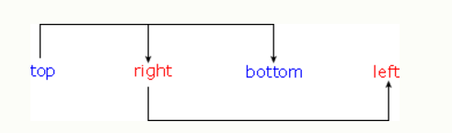
margin
缺省规则图

Slide 32
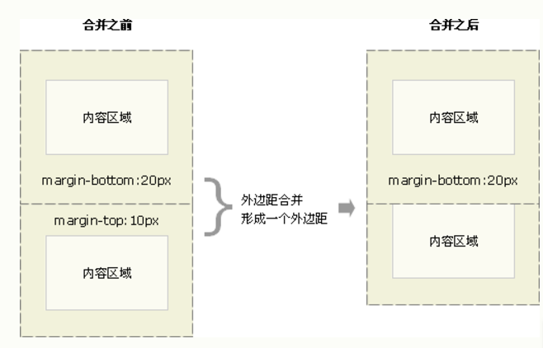
margin merge
外边距合并指的是，当两个垂直外边距相遇时，它们将形成一个外边距。合并后的外边距的高度等于两个发生合并的外边距的高度中的较大者。
Example:

Slide 33
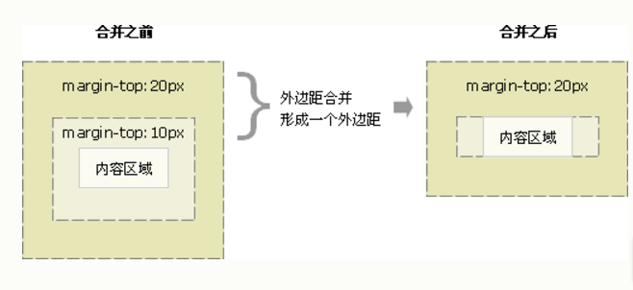
margin merge
当一个元素包含在另一个元素中时（假设没有内边距或边框把外边距分隔开），它们的上和/或下外边距也会发生合并。

Slide 34
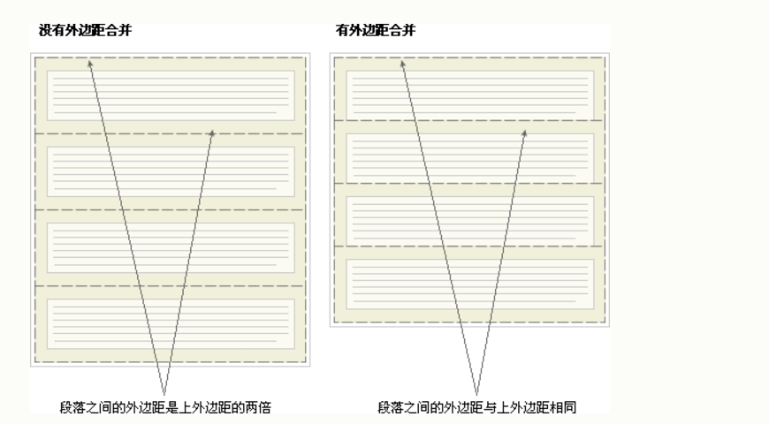
margin merge
外边距合并规律：
只要有两个外边距碰在了一起，就会发生合并，合并的结果是外边距更大的那个值。
外边距合并的意义：

Slide 35
box-sizing style
box-sizing 定义了该元素的大小范围。
box-sizing: content-box(default value)||padding box||border-box
上述三个值分别表示该元素的大小范围至 内容，内边距，边界
Example:
.test{
width: 200px;
height: 200px;
border: 1px solid;
}
对上述分别指定 box-sizing 的值为 content-box, padding-box, border-box
将会得到下图的结果

Slide 36
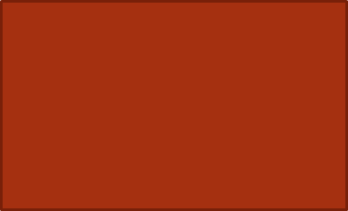
box-sizing style
border
border not included
border included
padding
content-box
(default value)
padding-box
border-box

Slide 37
Positioning
div、h1 或 p 元素常常被称为块级元素。这意味着这些元素显示为一块内容，即“块框”。与之相反，span 和 strong 等元素称为“行内元素”，这是因为它们的内容显示在行中，即“行内框”。
您可以使用 display 属性改变生成的框的类型。这意味着，通过将 display 属性设置为 block，可以让行内元素（比如 <a> 元素）表现得像块级元素一样。还可以通过把 display 设置为 none，让生成的元素根本没有框。这样的话，该框及其所有内容就不再显示，不占用文档中的空间。

Slide 38
Positioning
通过使用 position 属性，我们可以选择 4 种不同类型的定位，这会影响元素框生成的方式。
position 属性值的含义：
static(default)
元素框正常生成。块级元素生成一个矩形框，作为文档流的一部分，行内元素则会创建一个或多个行框，置于其父元素中。
relative
元素框偏移某个距离。元素仍保持其未定位前的形状，它原本所占的空间仍保留。
absolute
元素框从文档流完全删除，并相对于其包含块定位。包含块可能是文档中的另一个元素或者是初始包含块。元素原先在正常文档流中所占的空间会关闭，就好像元素原来不存在一样。元素定位后生成一个块级框，而不论原来它在正常流中生成何种类型的框。
fixed
元素框的表现类似于将 position 设置为 absolute，不过其包含块是视窗本身。

Slide 39
relative
相对定位是一个非常容易掌握的概念。如果对一个元素进行相对定位，它将出现在它所在的位置上。然后，可以通过设置垂直或水平位置，让这个元素“相对于”它的起点进行移动。
如果将 top 设置为 20px，那么框将在原位置顶部下面 20 像素的地方。如果 left 设置为 30 像素，那么会在元素左边创建 30 像素的空间，也就是将元素向右移动。
#box_relative {
position: relative;
left: 30px;
top: 20px;
}

Slide 40
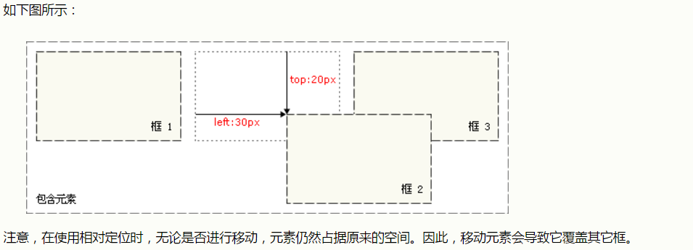
relative

Slide 41
absolute
绝对定位使元素的位置与文档流无关，因此不占据空间。这一点与相对定位不同，相对定位实际上被看作普通流定位模型的一部分，因为元素的位置相对于它在普通流中的位置。
绝对定位的元素的位置相对于最近的已定位祖先元素，如果元素没有已定位的祖先元素，那么它的位置相对于最初的包含块.
普通流中其它元素的布局就像绝对定位的元素不存在一样：
#box_relative {
position: absolute;
left: 30px;
top: 20px;
}

Slide 42
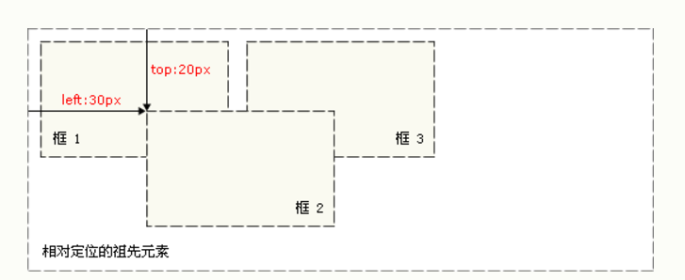
absolute

Slide 43
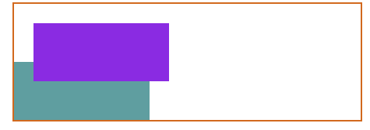
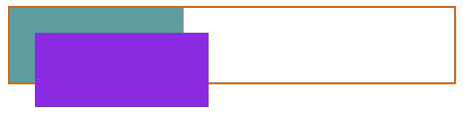
relative vs. absolute
在下面的图中，我们把蓝色背景的元素 position 设为 static，并改变紫色元素的position
relative
absolute

Slide 44
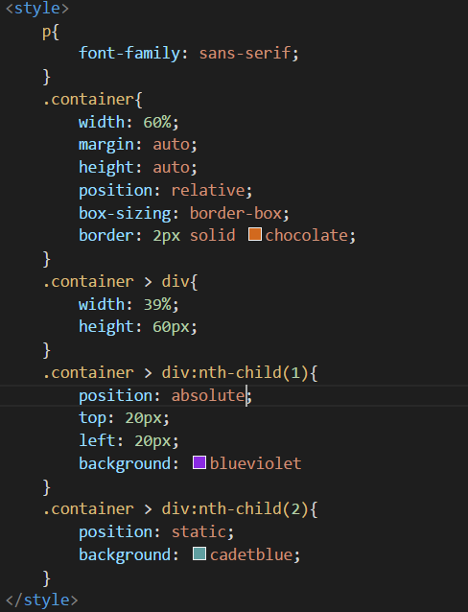
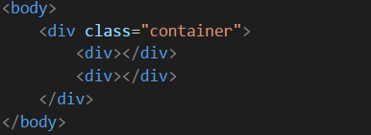
code
上图中对应的代码为：
style
content

Slide 45
fixed
元素框的表现类似于将 position 设置为 absolute，不过其包含块是视窗本身。

Slide 46
float
这真是一个white elephant.
尽管功能强大，但实在是惹人不快。
详细的解释请参考：
http://www.w3school.com.cn/css/css_positioning_floating.asp

Slide 47
References
https://www.w3schools.com/css/default.asp
http://www.w3school.com.cn/cssref/index.asp
https://developer.mozilla.org/en-US/docs/Learn/CSS

